Slide 1
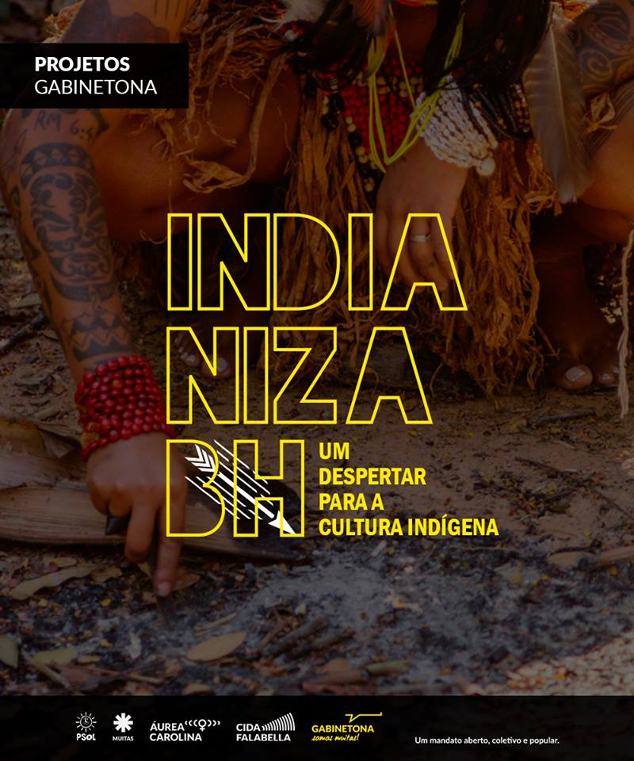
#IndianizaBH-Um programa de letramento racial
IndianizaBH- histórico
Letramento racial
Enfrentamento ao Racismo

Slide 2
IndianizaBH. O que é?
A Gabinetona realiza um programa de letramento étnico-racial através da perspectiva indígena chamado #IndianizaBH. Esse programa já atingiu um público estimado em cerca de 10 mil pessoas em 15 meses.
Em palestras, aulas, encontros, rodas de conversa. Sobre a cultura indígena em geral e os desafios que atravessam o conhecimento e o respeito a diversidade indígena. Percebemos nessas várias ações que a cultura indígena é ocultada ou mal contada. Permeada de mitos que fortalecem o racismo que é a base fértil para todas as políticas genocidas.

Slide 3
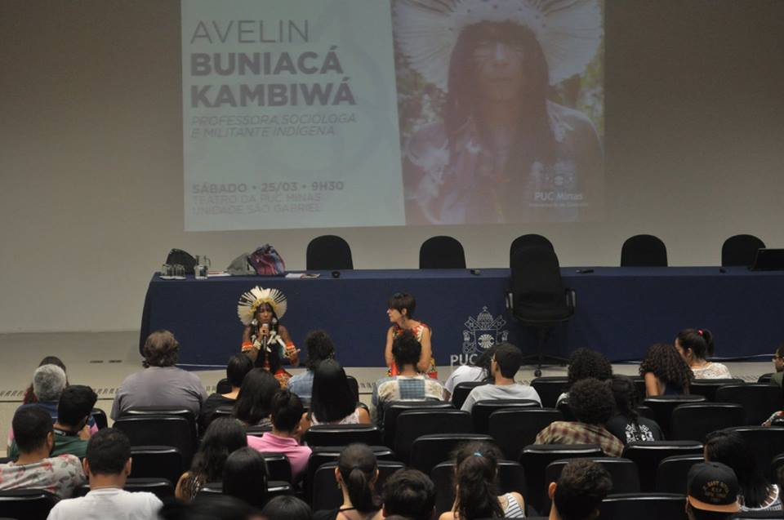

Slide 4
Resultado.
A partir desses encontros, alguns verdadeiros enfrentamentos conseguimos como resultado conhecimento que não é possível medir.
Mas percebemos um crescente interesse das pessoas em conhecerem de fato suas raízes. A clareza e a quebra de preconceitos tem abrido portas para o enfrentamento ao racismo, a garantia de direitos, a criação de politicas publicas e o despertar para uma outra forma de ver o mundo.

Slide 5
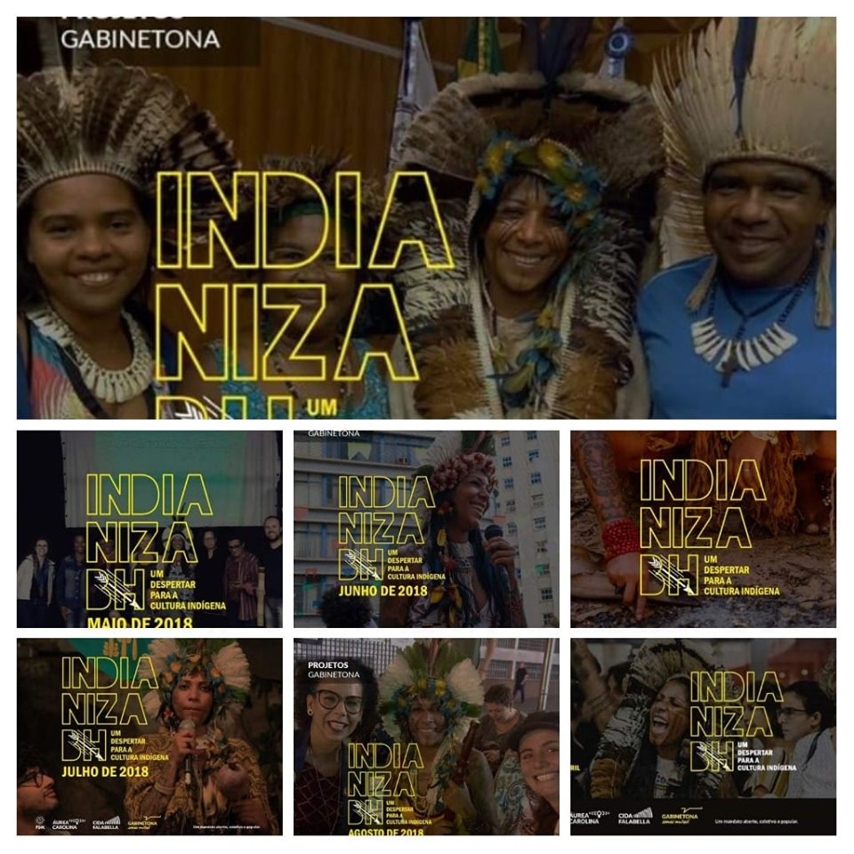

Slide 6
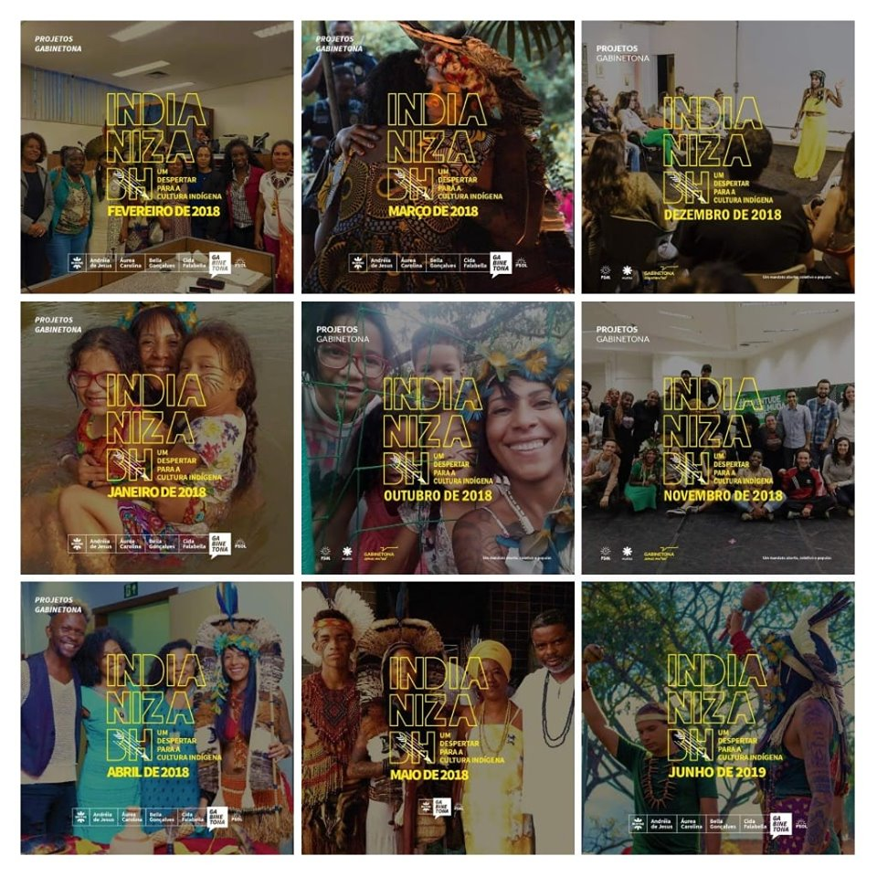

Slide 7
Letramento racial
Letramento racial é um conceito que convoca à reflexão e exige posicionamento teórico e prático.
Foi criado pela pesquisadora Afro- Americana France Winddace Twine, na Califórnia em sua pesquisa com brancos que interagiam com negros no seu dia a dia. Procurando entender como esses brancos se relacionavam com sua branquitude, ela formulou o conceito de Racial Literacy. Traduzido como letramento racial.
O letramento racial é uma forma de responder individualmente ás tensões raciais ao lado de respostas coletivas na forma de cotas, políticas púbicas, busca reeducar o indivíduo em uma perspectiva antirracista.

Slide 8
A mudança de mentalidade é um processo muito mais longo e difícil do que a conquista de direitos e adoção de políticas públicas afirmativas.

Slide 9
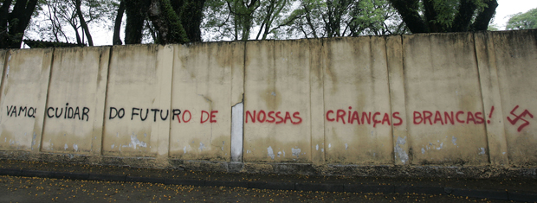

Slide 10
Desde criança somos bombardeados pelas mídias , pela escola, pelas artes, por um modelo colonialista que produz padrões e lugares no mundo que cada um deve ocupar com direitos diferentes e posições hierarquizadas para brancos e não brancos. A ideia subjacente é a de que quase todo branco é racista. Mesmo que não queira, porque o racismo é um dado estrutural de nossa formação social.

Slide 11
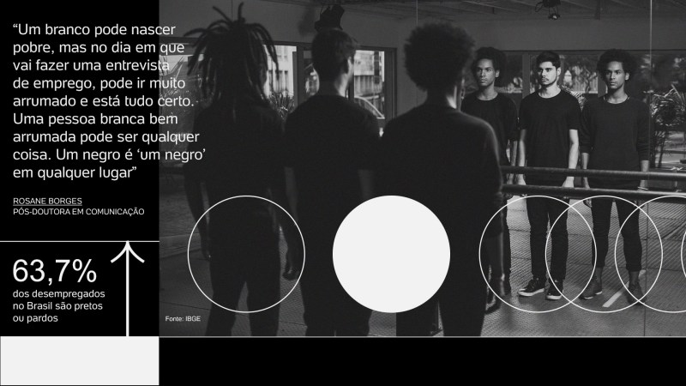

Slide 12
Então, se ser racista é um aprendizado, o letramento é proposta de um desaprendizado.

Slide 13
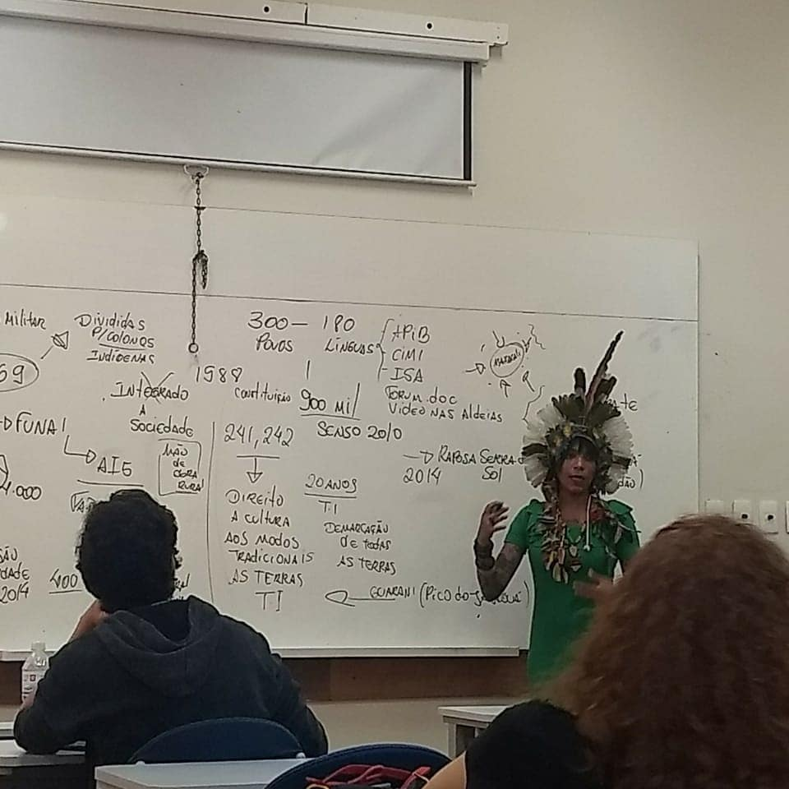

Slide 14
Enfrentamento ao racismo
Um Conjunto de práticas individuais e coletivas.
3-As identidades raciais são aprendidas, elas são resultados de práticas sociais ( cultura).
4-Tomar posse de um vocabulário e de uma gramática racial, resinificando termos como por exemplo: Índio X Indígena.
5-Capacidade de interpretar os códigos e praticas racializadas. Olhar atento ao racismo e não tentar camuflar.
1- Reconhecimento da branquitude, ou seja o indivíduo branco reconhece que sua posição de branco lhe confere privilégios.
2-O entendimento que o racismo é um problema atual e não apenas um legado histórico. E que esse legado, se reproduz e se legitima todos os dias.

Slide 15
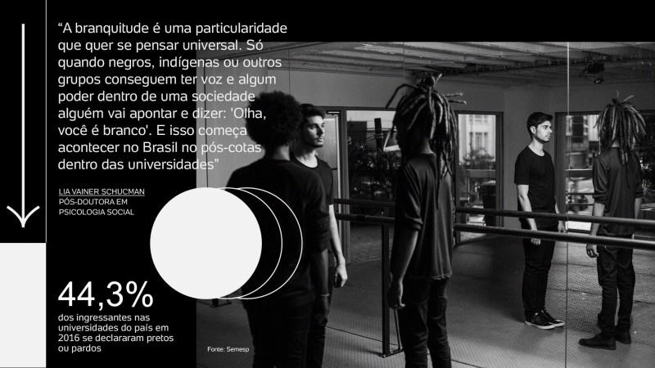
Alfabetização Antirracista
1. questionar a forma como nossa sociedade está estruturada, como são ocupados os lugares de poder;
2.refletir sobre o papel das ações afirmativas, como as cotas, por exemplo; (Medo branco).
3. reconhecer os efeitos provocados pelo fato de nossa história ser ensinada quase exclusivamente a partir da perspectiva eurocêntrica;

Slide 16
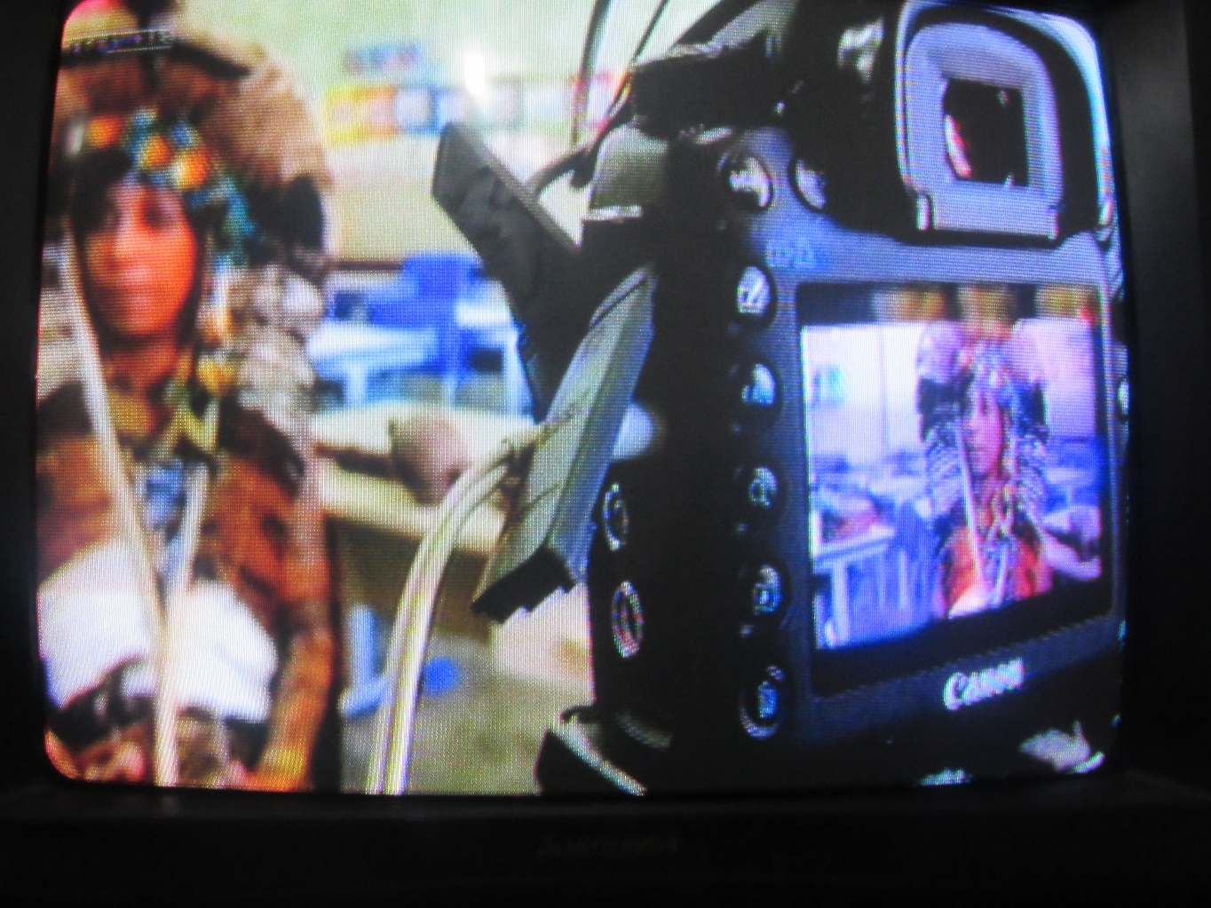
4. implementar práticas que tenham como referência importantes reflexões e ações comprometidas em apresentar nossa história a partir da perspectiva de quem efetivamente a construiu; reivindicar respeito , representação e lugar de fala.

Slide 17
6- É fundamental que as escolas se comprometam com a implementação da Lei n° 10.639/03 e a 11.645/08, abordando a história e as culturas africanas, afro-brasileiras e indígenas de forma orgânica e sistemática. As ações não devem ser apenas em datas específicas, como o 19 de abril ou o 20 de novembro. Essas temáticas precisam ser incluídas em todas as esferas da vida escolar.
7-Admitindo que o racismo é questão atual, os currículos têm de ser discutidos e atualizados de modo que perspectivas indígenas e negras fiquem em evidência. É preciso incluir autores que representem a perspectiva afro-brasileira e indígena nas diferentes áreas de conhecimento.
8-A escola investe na formação de seus docentes para a abordagem das relações étnico-raciais?

Slide 18
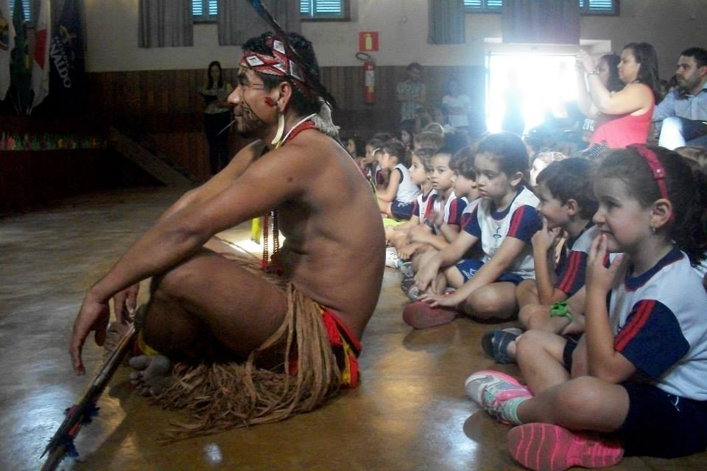
9-Como professores e gestores lidam com as manifestações racistas que ocorrem no espaço escolar? Elas são explicitadas?
10-É urgente também ler sobre distribuição de renda, escolaridade, moradia da população negra e indígena, dados e relatórios do IBGE,FUNAI e outros.

Slide 19
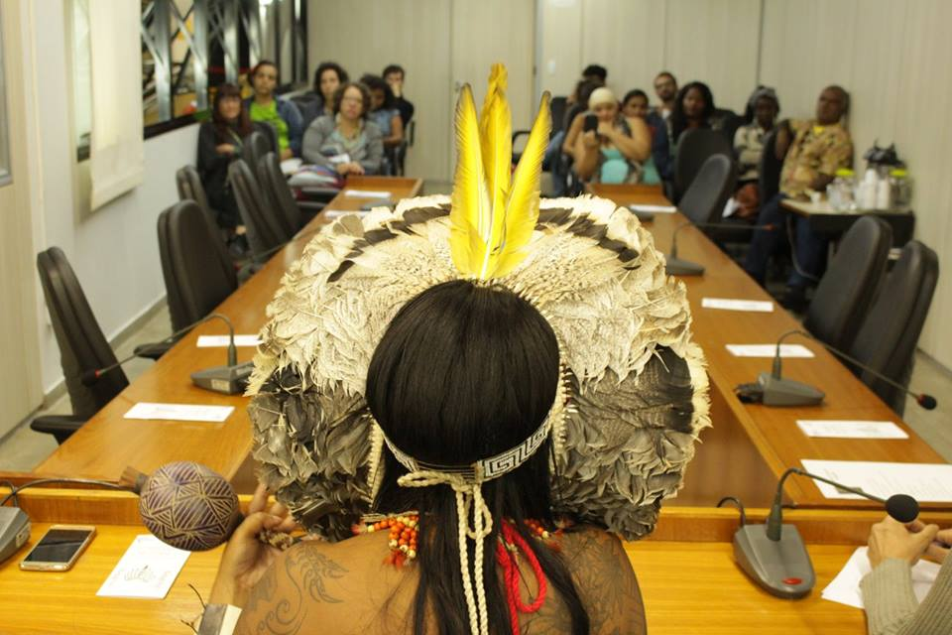
Indianize,Indigenize,Decolonize, Contracolonize!!!
Reafirmar a nossa identidade, reeducar, letrar,reivindicar respeito aos nossos símbolos sagrados é atuar na transformação das relações raciais. Ressignificando uma cultura de ódio e de morte para, uma sociedade do BEM VIVER!

Slide 20
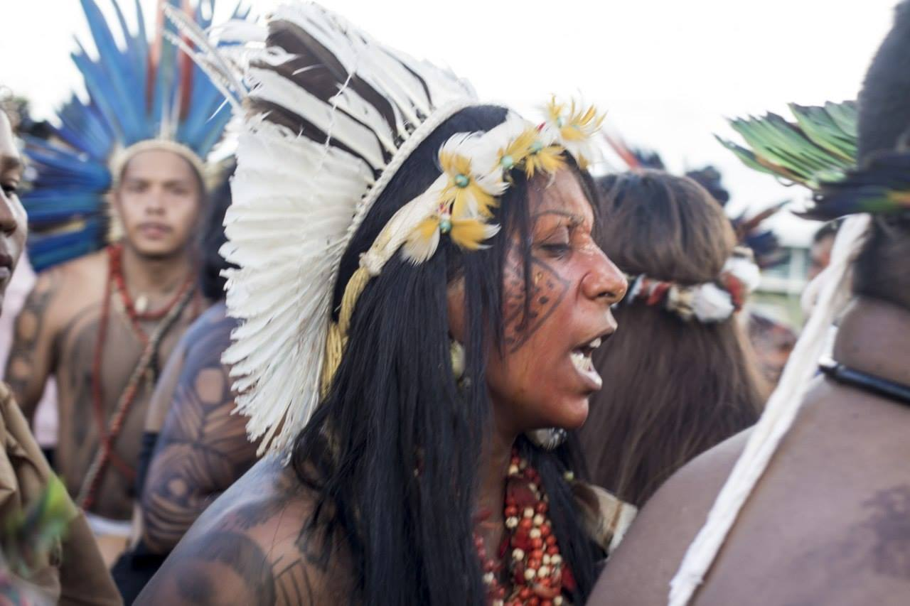
ERECATU!
Avelin Buniacá Kambiwá:
Ativista indígena, mãe, professora,palestrante,socióloga, Especialista em gestão de políticas públicas em gênero e raça e Ensinos religiosos, Assessora parlamentar Gabinetona.

